Slide 1
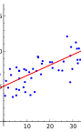
Logistisk regresjon

Slide 2
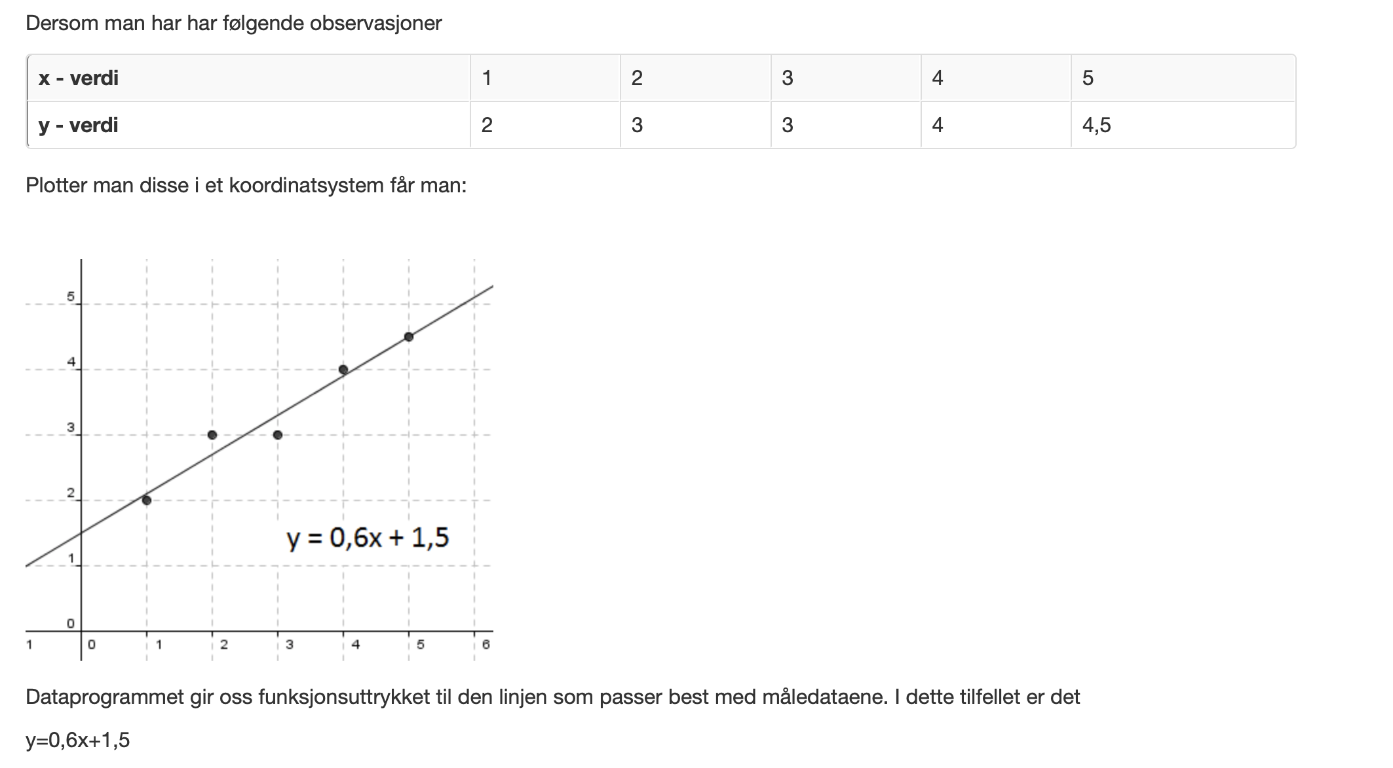
Først litt linær regresjon
“Hva blir prisen på boligen” gitt…
Konkret tall

Slide 3

Linær regresjon formel
$$y=w_{1}x_{1}+w_{2}x_{2}+…+wnxn +b$$
=
$$y=w^{T}x+b$$

Slide 4
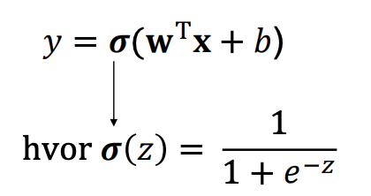
Logistisk regresjon
Ikke lenger et konkret tall, men «hva er sannsynligheten for at (objektet havner i klasse a eller b)»
Hvordan gå fra konkret tall til sannsynlighet??
Sigmoidfunksjonen tvinger regresjonsresultatet til å bli en sannsynlighet, altså tall mellom 0 og 1

Slide 5
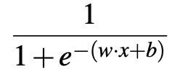
Hva betyr alt i formelen?
Y: er outputen fra klasifikasjonsmodellen. Kan være alt mellom 0 (ikke medlem) og 1 (medlem).
σ: er altså en funksjon som får resulatet vårt til å ligge mellom 0 og 1.
w: er vekten til en feature
T: svarer til antall vekter
x: er en feature
b: er skjæringspunktet dvs verdien av y hvis alle features x er 0

Slide 6


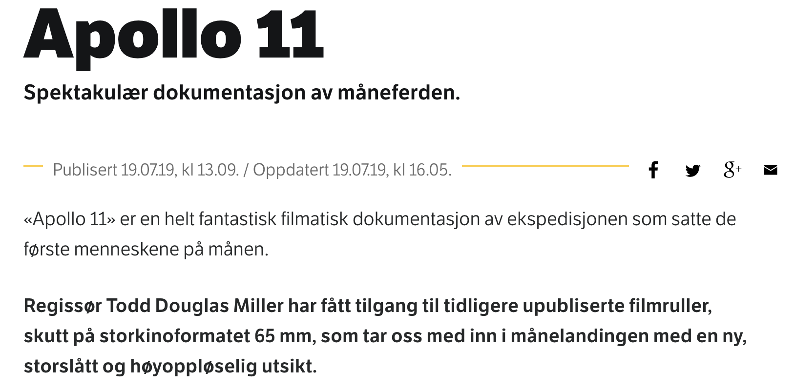
Sentimentanalyse...

Slide 7
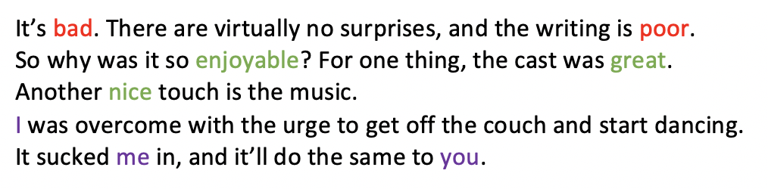
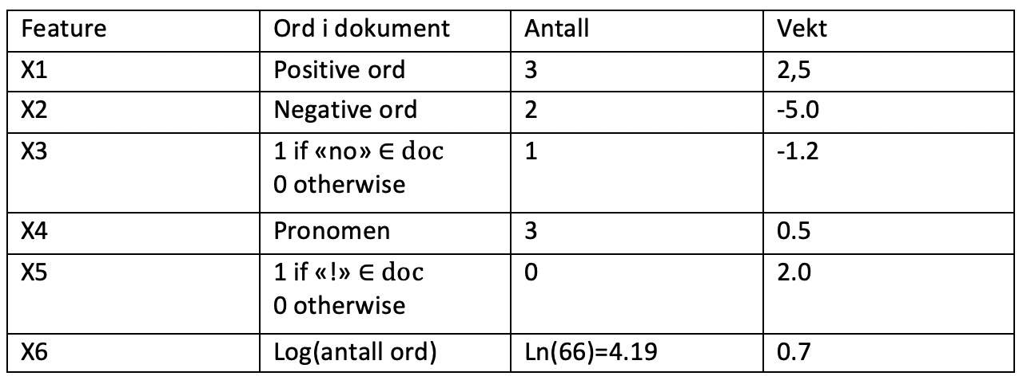
Eksempel Sannsynligheten for positiv eller negative anmeldelse

Slide 8
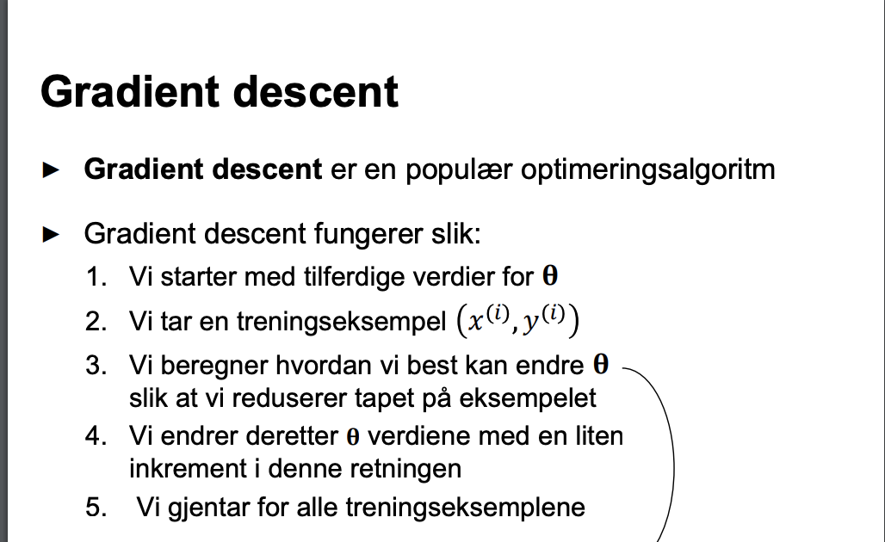
Hvordan finne vektene w og skjæringspunktet b?

Slide 9
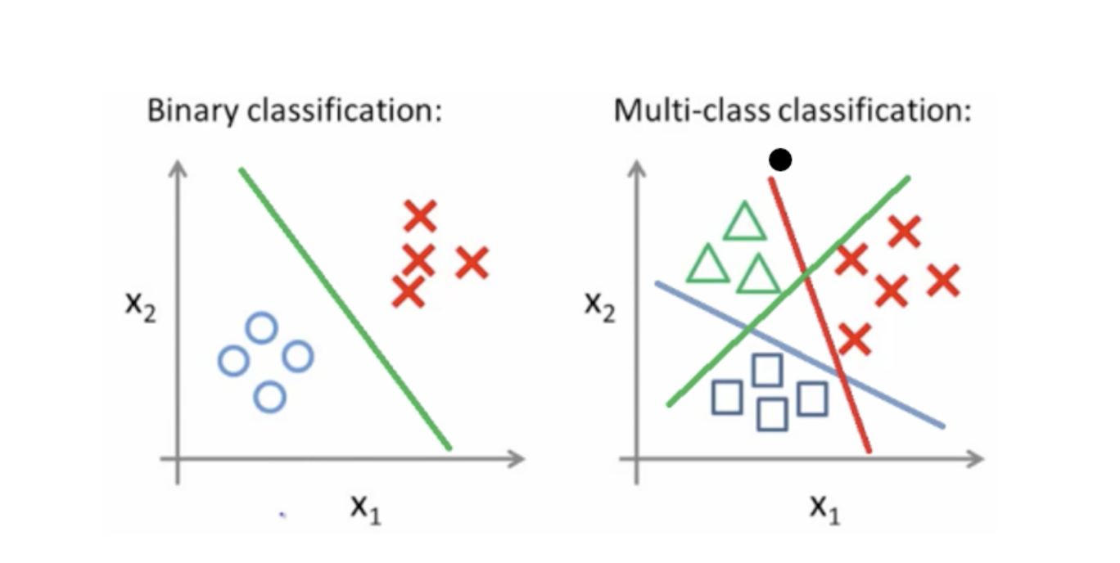
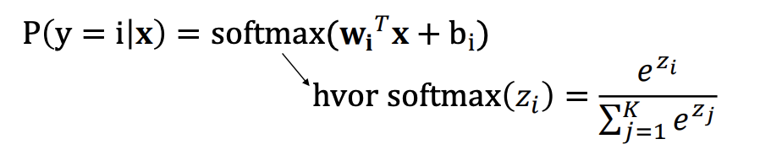
Logistisk regresjon: multiklasser
Men hva om vi gar tre klasser: positiv, negativ og nøytral? → SOFTMAX
Erstatter sigmoidfunksjonen!

Slide 10
Hvilken funksjon kan vi bruke i multinomial (=“multi-klasser”) logistisk regresjon?
a) Softmin
b)Argmax
c) Softmax
d) Argmin

Slide 11
Fordeler med logistisk regresjon
Kan trenes på små datasett (nyttig spesielt i norsk språkteknologi)
God generaliseringsevne (lite overtrening)
Rask & skalerbar
Forklarbar

